Slide 1
ระบบตรวจจับผู้บุกรุกเครือข่ายบนยูนิกซ์
Network Intrusion Detection System for Unix

Slide 2

ผู้จัดทำ
อาจารย์ที่ปรึกษาโครงงาน
อาจารย์ ธนา หงษ์สุวรรณ
อาจารย์ อัครเดช วัชระภูพงษ์
นาย อภิชน ไวท์ยางกูร 41014513
นางสาว อังสนา วงศ์รัตนวิจิตร 41014533

Slide 3
Network Intrusion Detection System
NIDS คือ อะไร ?
NIDS คือ ระบบตรวจจับผู้บุกรุกเครือข่าย ซึ่งเป็นแขนงหนึ่งของระบบตรวจจับผู้บุกรุก (Intrusion Detection System : IDS) โดยเน้นไปทางการตรวจจับการโจมตีในเครือข่าย (Network-Based)
NIDS ต้องเก็บข้อมูลภายในระบบ และทำมาวิเคราะห์เปรียบเทียบกับกฎต่างๆ ที่ตั้งไว้ เพื่อตรวจสอบว่าเกิดความผิดปกติ หรือมีการโจมตีเครือข่ายของตนหรือไม่

Slide 4
วัตถุประสงค์
เพื่อศึกษารายละเอียดของการโจมตีแบบต่างๆ
เพื่อแบ่งประเภทของการโจมตีเพื่อให้ปิดบริการสำหรับสแต็กทีซีพี/ไอพี
เพื่อศึกษาแนวทางการตรวจสอบ การโจมตีเพื่อให้ปิดบริการสำหรับสแต็ค ทีซีพี/ไอพีประเภทต่างๆ
เพื่อศึกษารูปแบบการสำรวจระบบ และหาแนวทางการตรวจสอบการสำรวจระบบประเภทต่างๆ
เพื่อศึกษาแนวทางการตรวจสอบการโจมตีในชั้นแอพพลิเคชัน
เพื่อสร้างระบบต้นแบบในการตรวจจับผู้บุกรุกทางเครือข่ายคอมพิวเตอร์

Slide 5
ขั้นตอนการทำงาน
ศึกษารายละเอียดเกี่ยวกับทีซีพี/ไอพีเบื้องต้น
ศึกษาเกี่ยวกับระบบตรวจจับผู้บุกรุกทางเครือข่ายคอมพิวเตอร์
ศึกษารายละเอียดและการทำงานของการโจมตีแบบต่างๆ
จัดแบ่งประเภทของการโจมตี
กำหนดวิธีการตรวจจับการโจมตีแต่ละประเภท
ออกแบบโครงสร้างของระบบตรวจจับผู้บุกรุกทางเครือข่ายคอมพิวเตอร์
ศึกษาการเขียนโปรแกรมผ่านเครือข่าย
ออกแบบขั้นตอนการทำงานของระบบตรวจจับผู้บุกรุกทางเครือข่ายคอมพิวเตอร์
พัฒนาระบบตรวจจับผู้บุกรุกทางเครือข่ายคอมพิวเตอร์
ทดสอบและปรับปรุงระบบตรวจจับผู้บุกรุกทางเครือข่ายคอมพิวเตอร์

Slide 6
การสำรวจระบบ
เป็นการสำรวจเป้าหมายขั้นต้นของผู้ที่จะทำการบุกรุกเพื่อที่จะนำข้อมูลนั้นมาวิเคราะห์เพื่อหาจุดอ่อนที่จะโจมตีของระบบ

Slide 7
การสำรวจระบบ
Ping Sweep
TCP SYN Scan
FIN Scan
SYN/FIN Scan
Null Scan
Xmas Scan
UDP Scan

Slide 8

การสำรวจระบบ
Ping Sweep
Attacker
161.246.5.7
161.246.5.1
161.246.5.6
161.246.5.5
161.246.5.2
161.246.5.4
161.246.5.3

Slide 9
การสำรวจระบบ
Scan Port
Attacker
Victim
Port 1
Port 2
Port xxx
Port 3
Port n

Slide 10
รูปแบบการบุกรุก
Exploits (การใช้ประโยชน์จากระบบ)
Denial of Services (การโจมตีเพื่อปิดบริการ)

Slide 11
ลักษณะการบุกรุกประเภทต่างๆ
การส่งแพ็กเก็ตปริมาณมาก (Amount of Packets Sending)
ความผิดปกติของแฟร็กเมนต์(Abnormal Fragmentation)
การส่งแพ็กเก็ตแบบวนลูป (Looping)
การบุกรุกในชั้นแอพพลิเคชัน

Slide 12
การส่งแพ็กเก็ตปริมาณมาก
Smurf attack
192.168.21.2
192.168.21.3
Dst :192.168.21.255
192.168.21.1
Broadcast address
Src:192.168.22.1 (Spoofed IP)
192.168.21.4
ผู้โจมตี
192.168.21.6
192.168.21.5
192.168.21.7
เป้าหมาย
192.168.22.1

Slide 13
ความผิดปกติของแฟร็กเมนต์
Teardrop attack
Fragment 1
Attacker
Victim
Fragment 2
Overlapped

Slide 14
การส่งแพ็กเก็ตแบบวนลูป
Land Attack
Attacker
Victim
Source=Destination
SYN Packet

Slide 15
การโจมตีในชั้นแอพพลิเคชัน
สคริปต์ซีจีไอ (CGI Script )
การโจมตีเวปเซิร์ฟเวอร์(Web server attack)

Slide 16
CGI Script
เป็นทางผ่านในการเข้าไปโจมตีจุดอ่อนในระบบส่วนอื่น โดยการส่งผ่านอินพุตที่ผิดรูปแบบเข้าไปเพื่อจุดประสงค์ในการไปสั่งการโดยตรงกับระบบ
ตัวอย่าง
php.cgi '/cgi-bin/php.cgi‘
Text counter '/cgi-bin/textcounter.pl'

Slide 17
IIS
ผู้บุกรุกส่งอินพุตที่คาดไม่ถึงไปยังเซิร์ฟเวอร์ เพื่อให้มันส่งไฟล์บางไฟล์ซึ่งปกติไม่ควรเปิดเผยมาให้
ตัวอย่าง
administrator.pwd '/_vti_pvt/administrators.pwd'
authors.pwd '/_vti_pvt/authors.pwd'
service.pwd '/_vti_pvt/service.pwd'

Slide 18
คุณสมบัติของIsagNIDS
เก็บข้อมูลของแพ็กเก็ต และสามารถแสดงข้อมูลของแพ็กเก็ตผ่านหน้าจอได้
ตรวจสอบการสแกนพอร์ตชนิดต่างๆได้ เช่น FIN, NULL, XMAS
ตรวจสอบการ Ping Sweep ได้
วิเคราะห์แพ็กเก็ตที่เกิดความผิดปกติแบบมีปริมาณมากเกินไปได้
ตรวจสอบการโจมตีแบบ Smurf Attack ได้
วิเคราะห์แพ็กเก็ตที่เกิดความผิดปกติแบบมีการทำแฟร็กเมนเตชันที่ผิดปกติ
วิเคราะห์แพ็กเก็ตที่เกิดความผิดปกติแบบมีการส่งแพ็กเก็ตแบบวนลูปได้
ตรวจสอบการโจมตีในระดับแอพพลิเคชันได้
เพิ่มรูปแบบการโจมตีในชั้นแอพพลิเคชั่นได้โดยเป็นลักษณะของ rule base

Slide 19
คุณสมบัติของ IsagNIDS
วิเคราะห์แบบตามเวลาจริงก็ได้
เลือกวิเคราะห์เฉพาะเครื่องที่ต้องการได้
เลือกวิเคราะห์เฉพาะชนิดแพ็กเก็ตที่ต้องการได้
แสดงผลการวิเคราะห์ ได้ทั้งทางหน้าจอและเก็บลงล็อคไฟล์
เก็บผลการวิเคราะห์ลง Syslog
แสดงผลการวิเคราะห์ทางเว็บได้
มี Configuration file เพื่อสามารถปรับแต่งค่าของโปรแกรมได้ง่าย
การทำงานเป็นแบบมัลติเธรด

Slide 20
โครงสร้างของระบบ
รับ
คำสั่งและกำหนดค่า
เริ่มต้น
สร้าง Report
ลบแพ็กเก็ต
วิเคราะห์แพ็กเก็ต
จับแพ็กเก็ต

Slide 21
ขั้นตอนการทำงาน
Packet Sniffer
IP Fragment
Land Check
Others
Delete Packet
Report

Slide 22
วิธีการตรวจจับผู้บุกรุก
การสำรวจระบบ
การส่งแพ็กเก็ตปริมาณมาก (Amount of Packets Sending)
ความผิดปกติของแฟร็กเมนต์(Abnormal Fragmentation)
การส่งแพ็กเก็ตแบบวนลูป (Looping)
การบุกรุกในชั้นแอพพลิเคชัน

Slide 23
การตรวจจับการสำรวจระบบ
การเก็บข้อมูลเพื่อทำการตรวจสอบ
แพ็กเก็ตข้อมูล
ไม่มี
ตรวจสอบข้อมูล ตามแต่ประเภทของการสำรวจ
สร้างข้อมูลใหม่
มี
อัพเดตข้อมูล

Slide 24
การตรวจจับการสำรวจระบบ
นำข้อมูลมาวิเคราะห์
ครบ 15 วินาที
เกินช่วงเวลา
ตรวจสอบการอัพเดตล่าสุด
ว่าอยู่ในช่วงเวลาหรือไม่
ลบข้อมูล
อยู่ในช่วงเวลา
<30
ดูค่าตัวนับ
เก็บข้อมูลไว้
>=30
รายงานผล

Slide 25
การตรวจจับแพ็กเก็ตปริมาณมาก
แพ็กเก็ตข้อมูล
เท่ากันหรือน้อยกว่า
เปรียบเทียบกับ
ค่าที่ยอมรับได้
ของเครือข่ายนั้น
ไม่ผิดปกติ
มากกว่า
ผิดปกติ
แจ้งเตือนหรือเก็บในล็อกไฟล์

Slide 26
การตรวจจับความผิดปกติของแฟร็กเมนต์
แสดงการเก็บข้อมูลลงแฟร็กเมนต์บัฟเฟอร์
แพ็กเก็ตข้อมูล
ตรวจสอบ
MF Flag
ไม่มี
ไม่วิเคราะห์
มี
เพิ่มข้อมูลใน
Fragment Buffer
ตรวจสอบ
IP,ID ใน
Fragment Buffer
ไม่มี
มี
อัปเดตข้อมูลและ
ตรวจสอบว่าผิดปกติหรือไม่

Slide 27
การตรวจจับความผิดปกติของแฟร็กเมนต์
ตรวจสอบความผิดปกติในการทำแฟร็กเมนเตชัน
ครบ 1 นาที
ต่อครบ
ตรวจสอบ
Fragment Buffer
ลบออก
ต่อไม่ครบ
ตรวจสอบว่า
ผิดปกติแบบใด
Overlap
เพิ่มข้อมูลใน
Overlap Buffer
Gap
เพิ่มข้อมูลในGap Buffer

Slide 28
การตรวจจับแพ็กเก็ตที่ส่งแบบวนลูป
แพ็กเก็ตข้อมูล
ตรวจสอบ
แอดเดรสต้นทาง
กับปลายทาง
ไม่เหมือนกัน
ไม่ผิดปกติ
เหมือนกัน
ผิดปกติ
แจ้งเตือนหรือเก็บในล็อกไฟล์

Slide 29
การตรวจจับการบุกรุกในชั้นแอพพลิเคชัน
เก็บส่วนของข้อมูลจากแพ็กเก็ต
เปรียบเทียบกับซิกเนเจอร์
การโจมตีที่มีอยู่
ไม่ตรง
ไม่ผิดปกติ
ตรงกัน
ผิดปกติ

Slide 30
Rule Base
name transport_protocol src_port dest_port payload_pattern
name คือ ชื่อของการโจมตี
transport_protocol คือ ชนิดของแพ็กเก็ต ได้แก่ TCP UDP ICMP
src_port คือ พอร์ตต้นทาง
dest_port คือ พอร์ตปลายทาง
payload_pattern คือ รูปแบบของซิกเนเจอร์ของการโจมตี
โดยที่ ในลักษณะของ payload_pattern นั้น
"..." : เป็นซิกเนเจอร์ที่ case sensitive
'...' : เป็นซิกเนเจอร์ที่เป็น case insensitive text pattern
|...| between "" or '' : เป็นซิกเนเจอร์ที่เป็น binary

Slide 31
การตรวจจับการบุกรุกในชั้นแอพพลิเคชัน
ตัวอย่างของซิกเนเจอร์
IIS-iisadmpwd tcp * 80 'iisadmpwd/aexp3.htr'
FTP-exploit1 tcp * 21 "|50 57 44 0A 2F 69|"
DOS-TFN icmp 0 0 "|73 68 65 6C 6C 20 62 6F 75 6E 64
20 74 6F 20 70 6F 72 74|"

Slide 32
โครงสร้างข้อมูลที่ใช้ในการวิเคราะห์
ข้อมูลจากไฟล์ซิกเนเจอร์ถูกนำมาเก็บเป็นโครงสร้างดังนี้
TCP Service
UDP Service
ICMP Service
139
‘….’
‘….’
111
12
21
‘….’
25
5
25
50
..
80
..
..

Slide 33
โครงสร้างข้อมูลที่ใช้ในการวิเคราะห์
ตัวอย่างการเก็บข้อมูลลงโครงสร้าง
TCP Service
tcp * 139 "\\..|2f 00 00 00|"
tcp * 25 'expn root‘
139
“\\..|2f 00 00 00|”
tcp * 21 'pass |0d|'
25
‘expn root’
tcp * 21 "|50 57 44 0A 2F 69|"
21
'pass |0d|'
"|50 57 44 0A 2F 69|"
..

Slide 34
การใช้งานระบบ
การตั้งค่าใช้งาน ต้องกระทำ 2 ขั้นตอน
การตั้งค่าในไฟล์คอนฟิกูเรชันไฟล์
การใส่ค่าแฟล็กเมื่อทำการเรียกโปรแกรม

Slide 35
Isagnids.conf
pcap_filter = "dst net 161.246 ";
report_screen = 1;
report_html = 1;
www_directory = "/www/htdocs/nids";
report_syslog = 1;
report_logfile = 1;
log_dir = "/var/log/isagnids.log";
signature_file = "/home/may/project/signature.txt";
scan_ttl = 15;
scan_max_count = 30;
flood_ttl = 6;
flood_max_count = 300;

Slide 36
การเรียกใช้งานระบบ
เรียกใช้งานโดย เรียก IsagNids โดยมีแฟล็กการใช้งานดังนี้
- h แสดงส่วนช่วยเหลือ
- v พิมพ์ข้อมูลของแพ็กเก็ตที่เก็บได้ออกหน้าจอ
- r ตรวจสอบการโจมตีแบบตามเวลาจริง
- b ให้ทำงานในโหมด daemond
- q ไม่แสดงผลใดๆออกหน้าจอ
- i <interface> เลือกการ์ดแลนที่จะใช้เป็นตัวจับแพ็กเก็ต
- l <num> จำกัดจำนวนของแพ็กเก็ตที่รับเข้ามาวิเคราะห์

Slide 37
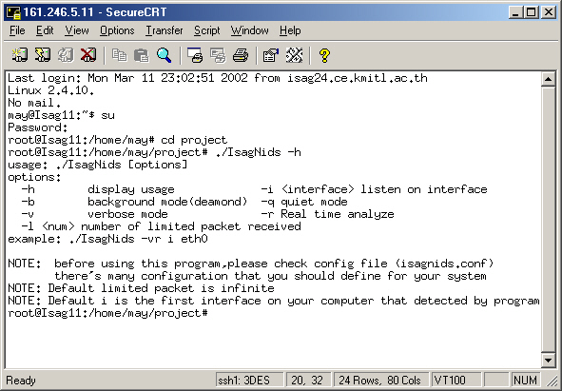
IsagNids -h

Slide 38
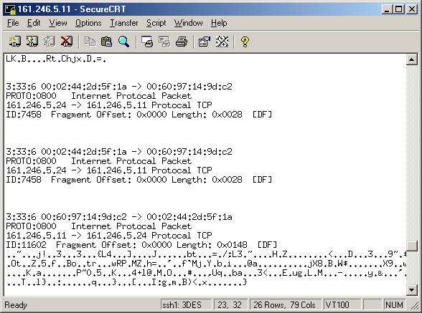
IsagNids -v
Src address
Dst address
โพรโตคอลที่ใช้
ส่วน data

Slide 39
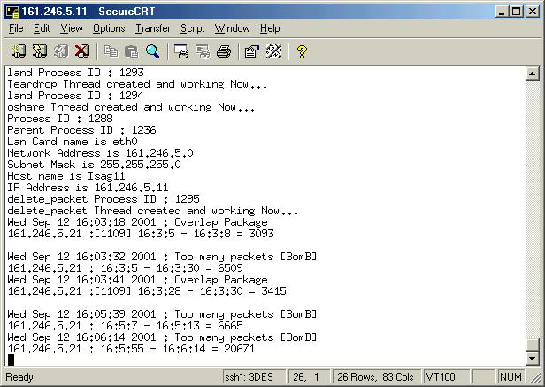
IsagNids -r

Slide 40
ตัวอย่างโปรแกรม

Slide 41
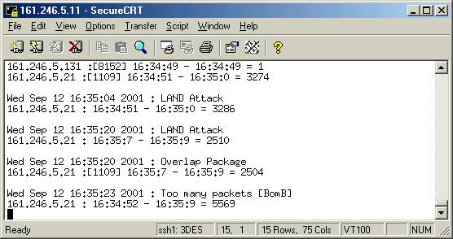
หน้าจอแสดงผลเมื่อมีการโจมตี
การโจมตีแบบวนลูป
แฟร็กเมนเตชันผิดปกติ
แพ็กเก็ตจำนวนมาก

Slide 42
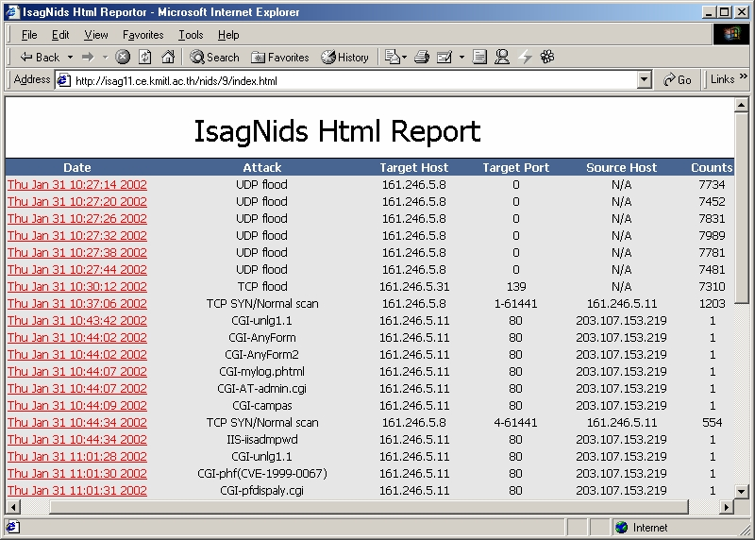
การแสดงผลผ่านทางเว็บ
วันที่ตรวจพบการบุกรุก
จำนวนแพ็กเก็ต
เครื่องเป้าหมาย
เครื่องโจมตี
ประเภทการบุกรุก
พอร์ตเป้าหมาย

Slide 43
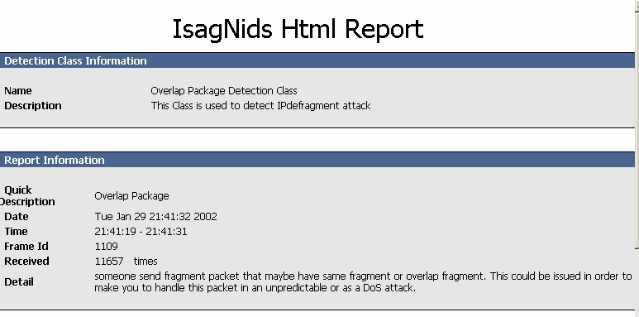
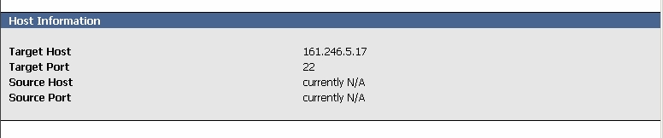
แสดงรายละเอียของการโจมตี
รายละเอียดของคลาสที่ตรวจสอบ
รายละเอียดของการโจมตี
รายละเอียดของโฮสต์

Slide 44
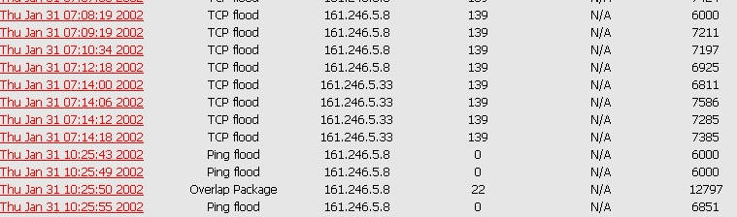
การแสดงการตรวจพบการบุกรุก
จำนวนแพ็กเก็ตที่ยิง
แพ็กเก็ตจำนวนมาก
แพ็กเก็ตที่แฟร็กเมนต์ผิดปกติ
พอร์ตที่โจมตี
จำนวนแพ็กเก็ตที่ยิง

Slide 45
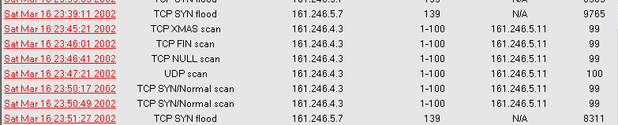
การแสดงการตรวจพบการบุกรุก
ช่วงของพอร์ตที่ถูกสแกน
การสำรวจระบบ

Slide 46
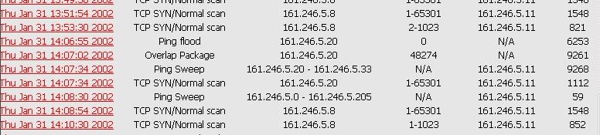
การแสดงการตรวจพบการบุกรุก
การสำรวจระบบ
ช่วงของhost ที่ถูกสแกน

Slide 47
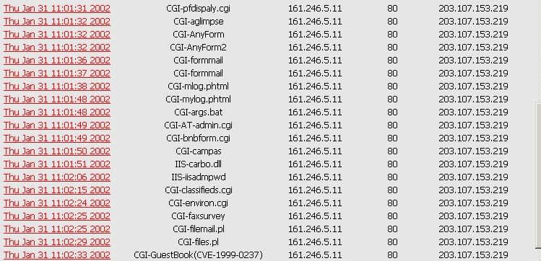
การแสดงการตรวจพบการบุกรุก
การโจมตีในชั้นแอพพลิเคชัน

Slide 48
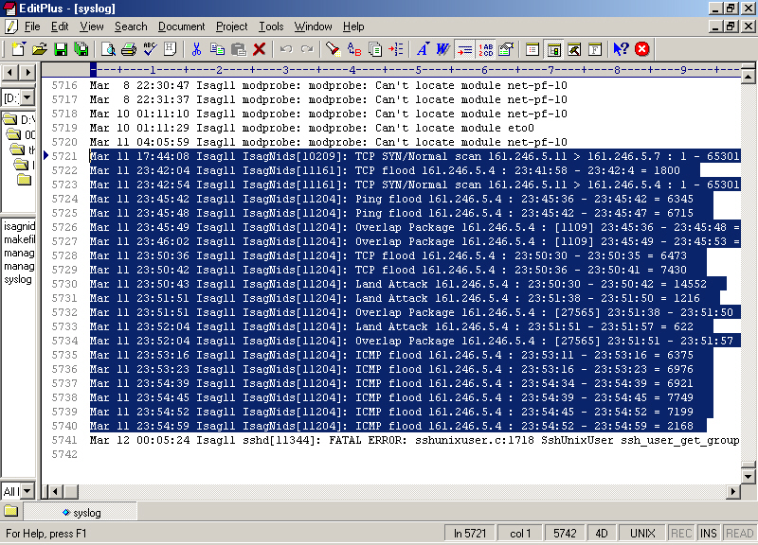
แสดงการตรวจพบการบุกรุกที่แสดงใน Syslog
วัน-เวลา ที่ตรวจจับการบุกรุกได้
ประเภทของการบุกรุก

Slide 49
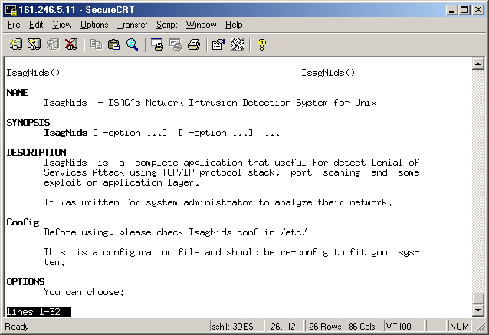
Man IsagNids

Slide 50
แนวทางการพัฒนาต่อ
สร้างระบบป้องกันขึ้นด้วย
ทำให้สามารถตรวจสอบได้ว่าผู้บุกรุกเป็นใคร
เพิ่มความสามารถในการตรวจจับแพ็กเก็ตการโจมตีที่ผ่านการดีแฟรกเมนต์ได้
เพิ่มรูปแบบของตัวซิกเนเจอร์ให้มีความซับซ้อนยิ่งขึ้น (เทียบเคียงกับ snort rule base)

Slide 51
ปัญหาและอุปสรรคที่พบ
ปัญหาเรื่องการติดต่อกันระหว่างเธรดต้องมีการซิงโครไนซ์ที่ดี มิฉะนั้นจะเกิดปัญหา
ความไม่เข้ากันระหว่างภาษา C และ C++ เนื่องจากระบบพัฒนาโดยใช้ภาษา C++ แต่จำเป็นต้องใช้ไลบราลีบางตัวที่ต้องใช้ภาษาC ทำให้เกิดปัญหาในการทำงาน
ความไม่สมบูรณ์ของไลบราลีในลีนุกซ์
การตรวจสอบข้อมูลในชั้นแอพพลิเคชันด้วยทำให้การทำงานของโปรแกรมช้า จำเป็นต้องมี อัลกอริทึมในการจัดการข้อมูล และค้นหาที่ดีพอ

Slide 52

Mission Accomplished
Thank you for all advice.

Slide 53
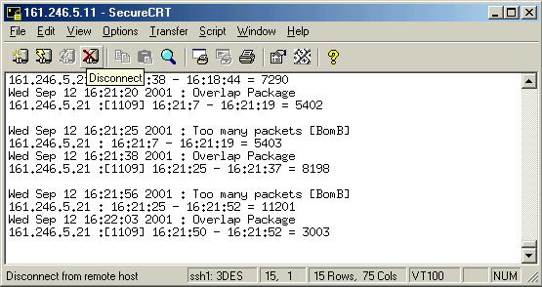
หน้าจอแสดงผลเมื่อมีการโจมตี
แฟร็กเมนเตชันผิดปกติ

Slide 54
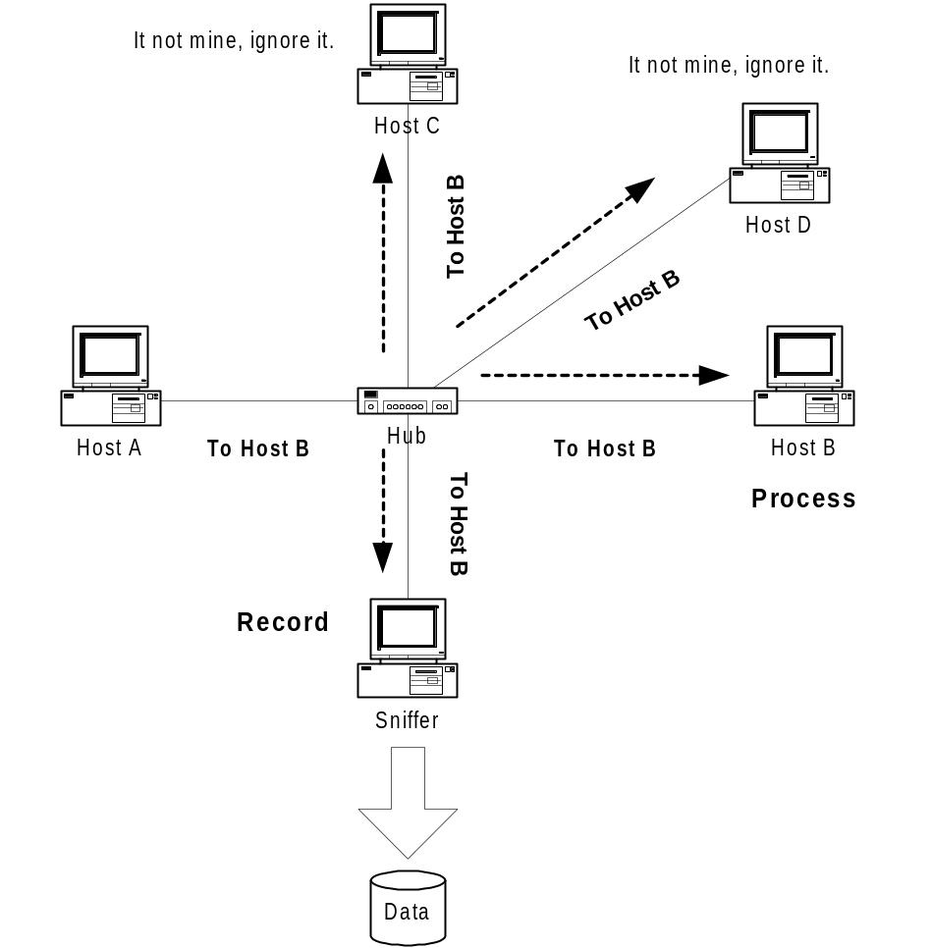
การทำงานของ sniffer

Slide 55
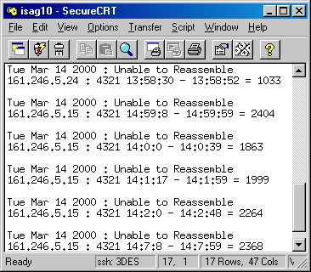
หน้าจอแสดงผลเมื่อมีการโจมตี

Slide 56
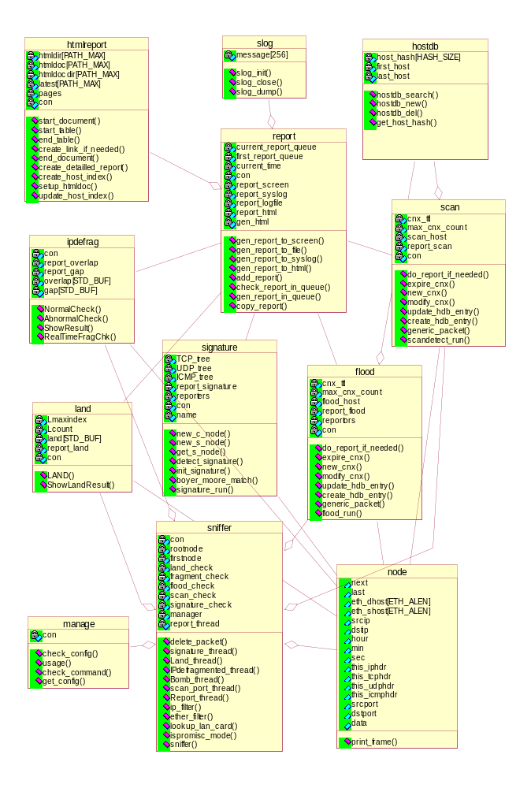

Slide 57
รูปแบบของการสำรวจระบบ
การสำรวจเน็ตเวิร์ก เพื่อตรวจสอบเน็ตเวิร์กเป้าหมาย ผลที่ได้จะบอกถึงจำนวนโฮสต์ที่มีอยู่ในเน็ตเวิร์ก และ ลักษณะการใช้งานของโฮสต์
การสำรวจโฮสต์ เพื่อวิเคราะห์รายละเอียดในแต่ละโฮสต์ที่คาดว่าจะเจาะเข้าไปได้โดยง่าย ว่ามีพฤติกรรมการใช้งานเป็นอย่างไร ลักษณะจะประกอบด้วยการสแกนที่สำคัญดังนี้คือ การสแกนพอร์ต การสแกนข้อมูลระบุแอพพลิเคชั่น การสแกนข้อมูลระบบปฏิบัติการ
การสำรวจเพื่อหาแอพพลิเคชั่นเฉพาะ ได้แก่ การสำรวจหาแอพพลิเคชั่นเฉพาะเจาะจงที่ทราบจุดอ่อนอยู่แล้ว หรือ การหาโปรแกรมโทรจัน หรือแบ็กดอร์ต่างๆ

Slide 58
รูปแบบโจมตีในชั้นแอพพลิเคชัน
บัฟเฟอร์โอเวอร์โฟล (Buffer Overflow)
การส่งคำสั่งที่มีลักษณะบุกรุก (Unexpected Combination)
อินพุตที่ผิดปกติ (Unhandled Input)

Slide 59
การตรวจจับการ Ping Sweep
การเก็บข้อมูลของการตรวจสอบ Ping Sweep
แพ็กเก็ต ICMP Echo Request
ไม่มีข้อมูล
ตรวจสอบแอดเดรสต้นทางของแพ็กเก็ต
สร้างข้อมูลขึ้นมาใหม่
มีข้อมูลแล้ว
อัพเดตข้อมูลของแอดเดรสปลายทาง

Slide 60
การตรวจจับการ Ping Sweep
การนำข้อมูลมาวิเคราะห์ว่าเกิด Ping Sweep หรือไม่
ครบ 10 วินาที
เกินช่วงเวลา
ตรวจสอบการอัพเดตล่าสุด
ว่าอยู่ในช่วงเวลาหรือไม่
ลบข้อมูล
อยู่ในช่วงเวลา
<20
ดูค่าช่วงของแอดเดรสปลายทาง
เก็บข้อมูลไว้
>=20
รายงานผล

Slide 61
การส่งแพ็กเก็ตปริมาณมาก
Ping Flood
Attacker
ICMP Echo Request
Victim

Slide 62
ความผิดปกติของแฟร็กเมนต์
Jolt Attack
Attacker
Victim
Identical Incomplete fragment

Slide 63
การส่งแพ็กเก็ตควบคุม
Attacker
Victim
SYN Flood
SYN
SYN/ACK
waiting
waiting
SYN
SYN/ACK
waiting

Slide 64
SMTP
ตัวอย่าง
SMTP-expn-decode 'expn decode'
SMTP-expn-root 'expn root'
SMTP-vrfy-decode 'vrfy decode'

Slide 65
การดักจับแพ็กเก็ตจากเครือข่าย
ใช้หลักการของ สนิฟเฟอร์
ตั้งค่า network interface card ให้เป็น Promiscuous mode
ใช้หลักการกระจายแพ็กเก็ตของ Hub.
ใช้ ไลบรารี Pcap ในการทำงาน

Slide 66
การตรวจจับSmurf Attack
แพ็กเก็ต ICMP Echo Reply
นับจำนวนจากแพ็กเก็ตที่มี
แอดเดรสปลายทางเดียวกัน
เปรียบเทียบกับค่าที่กำหนด
น้อยกว่า
ไม่ผิดปกติ
มากกว่า
ผิดปกติ

Slide 67

System Testing
แบบการบุกรุก
ผลการทดสอบ
การส่งแพ็กเก็ตปริมาณมาก
- Flood Attack
- Smurf
- SYN Flood
ความผิดปกติของแฟร็กเมนต์
- Jolt
- Oshare
- Ping of Death
- Teardrop

Slide 68
System Testing
แบบการบุกรุก
ผลการทดสอบ
การส่งแพ็กเก็ตแบบวนลูป (Looping)
- Land
การสำรวจระบบ
- Ping Sweep
- TCP Scan
- FIN Scan
- SYN Scan
- UDP Scan
- Xmas Scan
- Null Scan

Slide 69
System Testing
แบบการบุกรุก
ผลการทดสอบ
การโจมตีในชั้นแอพพลิเคชัน
ตรวจจับได้ตามที่มีใน signature
เช่น CGI attack, IIS attack

